Slide 1

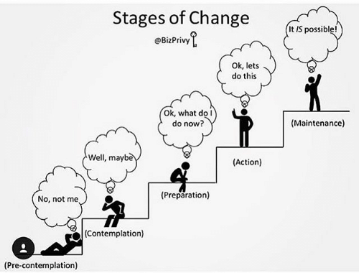
Διαθεωρητικό Υπόδειγμα (Υπόδειγμα σταδίων αλλαγής) Στάδια Αλλαγής, Ζυγαριά Απόφασης, Αυτο-αποτελεσματικότητα Πειρασμός
ΤΜΗΜΑ ΕΠΙΣΤΗΜΗΣ ΔΙΑΤΡΟΦΗΣ ΚΑΙ ΔΙΑΙΤΟΛΟΓΙΑΣ
ΔΙΑΤΡΟΦΙΚΗ ΣΥΜΒΟΥΛΕΥΤΙΚΗ
ΕΔΔ4042
Ευαγγελία Φάππα
Διαιτολόγος – Διατροφολόγος, PhD

Slide 2
Ιστορικά δεδομένα
Παρουσιάστηκε το 1981 & έγινε μια από τις πιο δημοφιλείς και διαχρονικές θεωρίες στον τομές της προαγωγής υγείας & εκπαίδευσης για την υγεία.
Το υπόδειγμα προέκυψε όταν ο Prochaska & οι συνεργάτες διεξήγαγαν μια συγκριτική ανάλυση αυτο-τροποποιητών καπνιστών που βρίσκονται θεραπεία από επαγγελματία.
Οι Prochaska & DiClemente αναγνώρισαν 10 διαδικασίες αλλαγής οι οποίες ήταν προβλεπτικές της επιτυχούς διακοπής καπνίσματος.

Slide 3
Τι είναι;
Είναι μια συμπεριφοριστική θεωρία που περιγράφει την αλλαγή συμπεριφοράς σα να συμβαίνει σε 5 στάδια.
Καλείται διαθεωρητικό γιατί ενσωματώνει διαδικασίες και αρχές αλλαγής από διάφορες θεωρίες παρέμβασης.

Slide 4
Κεντρική ιδέα
Η κεντρική ιδέα στη θεωρία είναι ότι η αλλαγή συμπεριφοράς είναι πιο πιθανό να συμβεί όταν τα άτομα εμπλέκονται στις σωστές δραστηριότητες, στο σωστό χρόνο ή στάδιο.
Σύμφωνα με τη θεωρία, τα άτομα είναι πιο πιθανό να πετύχουν στην αλλαγή συμπεριφοράς όταν εμπλέκονται σε στρατηγικές κατάλληλες για το στάδιο ετοιμότητάς τους αναφορικά με τη συγκεκριμένη αλλαγή.

Slide 5
Το Διαθεωρητικό Υπόδειγμα αποτελείται από τις ακόλουθες δομές:
Στάδια αλλαγής
Ζυγαριά απόφασης
Αυτο-αποτελεσματικότητα
Πειρασμός
Διαδικασίες αλλαγής

Slide 6
Οι ακόλουθες υποθέσεις διέπουν τη θεωρία, την έρευνα & την πράξη που σχετίζεται με το υπόδειγμα:
1. Δεν υπάρχει μια θεωρία που να περιλαμβάνει όλη την πολυπλοκότητα της αλλαγής συμπεριφοράς. Ένα πιο ολοκληρωμένο υπόδειγμα είναι πιο πιθανό να προκύψει από την ενσωμάτωση μεγάλων θεωριών.
2. Η αλλαγή συμπεριφοράς είναι μια διαδικασία που ξεδιπλώνεται με την πάροδο του χρόνου μέσα από μια ακολουθία σταδίων.
3. Τα στάδια είναι και σταθερά και ανοιχτά σε αλλαγή, όπως οι χρόνιοι συμπεριφοριστικοί παράγοντες κινδύνου είναι σταθεροί και ανοιχτοί σε αλλαγή.
4. Η πλειονότητα των πληθυσμών σε κίνδυνο δεν είναι προετοιμασμένοι για δράση και δε θα εξυπηρετούνται αποτελεσματικά από παραδοσιακά προγράμματα αλλαγής συμπεριφοράς προσανατολισμένα στη δράση.
5. Συγκεκριμένες διαδικασίες και αρχές αλλαγής θα πρέπει να τονιστούν σε συγκεκριμένα στάδια για τη μεγιστοποίηση της αποτελεσματικότητας.

Slide 7
Οι ακόλουθες υποθέσεις διέπουν τη θεωρία, την έρευνα & την πράξη που σχετίζεται με το υπόδειγμα:
1. Δεν υπάρχει μια θεωρία που να περιλαμβάνει όλη την πολυπλοκότητα της αλλαγής συμπεριφοράς. Ένα πιο ολοκληρωμένο υπόδειγμα είναι πιο πιθανό να προκύψει από την ενσωμάτωση μεγάλων θεωριών.
2. Η αλλαγή συμπεριφοράς είναι μια διαδικασία που ξεδιπλώνεται με την πάροδο του χρόνου μέσα από μια ακολουθία σταδίων.
3. Τα στάδια είναι και σταθερά και ανοιχτά σε αλλαγή, όπως οι χρόνιοι συμπεριφοριστικοί παράγοντες κινδύνου είναι σταθεροί και ανοιχτοί σε αλλαγή.
4. Η πλειονότητα των πληθυσμών σε κίνδυνο δεν είναι προετοιμασμένοι για δράση και δε θα εξυπηρετούνται αποτελεσματικά από παραδοσιακά προγράμματα αλλαγής συμπεριφοράς προσανατολισμένα στη δράση.
5. Συγκεκριμένες διαδικασίες και αρχές αλλαγής θα πρέπει να τονιστούν σε συγκεκριμένα στάδια για τη μεγιστοποίηση της αποτελεσματικότητας.

Slide 8
Οι ακόλουθες υποθέσεις διέπουν τη θεωρία, την έρευνα & την πράξη που σχετίζεται με το υπόδειγμα:
1. Δεν υπάρχει μια θεωρία που να περιλαμβάνει όλη την πολυπλοκότητα της αλλαγής συμπεριφοράς. Ένα πιο ολοκληρωμένο υπόδειγμα είναι πιο πιθανό να προκύψει από την ενσωμάτωση μεγάλων θεωριών.
2. Η αλλαγή συμπεριφοράς είναι μια διαδικασία που ξεδιπλώνεται με την πάροδο του χρόνου μέσα από μια ακολουθία σταδίων.
3. Τα στάδια είναι και σταθερά και ανοιχτά σε αλλαγή, όπως οι χρόνιοι συμπεριφοριστικοί παράγοντες κινδύνου είναι σταθεροί και ανοιχτοί σε αλλαγή.
4. Η πλειονότητα των πληθυσμών σε κίνδυνο δεν είναι προετοιμασμένοι για δράση και δε θα εξυπηρετούνται αποτελεσματικά από παραδοσιακά προγράμματα αλλαγής συμπεριφοράς προσανατολισμένα στη δράση.
5. Συγκεκριμένες διαδικασίες και αρχές αλλαγής θα πρέπει να τονιστούν σε συγκεκριμένα στάδια για τη μεγιστοποίηση της αποτελεσματικότητας.

Slide 9
Οι ακόλουθες υποθέσεις διέπουν τη θεωρία, την έρευνα & την πράξη που σχετίζεται με το υπόδειγμα:
1. Δεν υπάρχει μια θεωρία που να περιλαμβάνει όλη την πολυπλοκότητα της αλλαγής συμπεριφοράς. Ένα πιο ολοκληρωμένο υπόδειγμα είναι πιο πιθανό να προκύψει από την ενσωμάτωση μεγάλων θεωριών.
2. Η αλλαγή συμπεριφοράς είναι μια διαδικασία που ξεδιπλώνεται με την πάροδο του χρόνου μέσα από μια ακολουθία σταδίων.
3. Τα στάδια είναι και σταθερά και ανοιχτά σε αλλαγή, όπως οι χρόνιοι συμπεριφοριστικοί παράγοντες κινδύνου είναι σταθεροί και ανοιχτοί σε αλλαγή.
4. Η πλειονότητα των πληθυσμών σε κίνδυνο δεν είναι προετοιμασμένοι για δράση & δε θα εξυπηρετούνται αποτελεσματικά από παραδοσιακά προγράμματα αλλαγής συμπεριφοράς προσανατολισμένα στη δράση.
5. Συγκεκριμένες διαδικασίες και αρχές αλλαγής θα πρέπει να τονιστούν σε συγκεκριμένα στάδια για τη μεγιστοποίηση της αποτελεσματικότητας.

Slide 10
Οι ακόλουθες υποθέσεις διέπουν τη θεωρία, την έρευνα & την πράξη που σχετίζεται με το υπόδειγμα:
1. Δεν υπάρχει μια θεωρία που να περιλαμβάνει όλη την πολυπλοκότητα της αλλαγής συμπεριφοράς. Ένα πιο ολοκληρωμένο υπόδειγμα είναι πιο πιθανό να προκύψει από την ενσωμάτωση μεγάλων θεωριών.
2. Η αλλαγή συμπεριφοράς είναι μια διαδικασία που ξεδιπλώνεται με την πάροδο του χρόνου μέσα από μια ακολουθία σταδίων.
3. Τα στάδια είναι και σταθερά και ανοιχτά σε αλλαγή, όπως οι χρόνιοι συμπεριφοριστικοί παράγοντες κινδύνου είναι σταθεροί και ανοιχτοί σε αλλαγή.
4. Η πλειονότητα των πληθυσμών σε κίνδυνο δεν είναι προετοιμασμένοι για δράση και δε θα εξυπηρετούνται αποτελεσματικά από παραδοσιακά προγράμματα αλλαγής συμπεριφοράς προσανατολισμένα στη δράση.
5. Συγκεκριμένες διαδικασίες και αρχές αλλαγής θα πρέπει να τονιστούν σε συγκεκριμένα στάδια για τη μεγιστοποίηση της αποτελεσματικότητας.

Slide 11
Το Διαθεωρητικό Υπόδειγμα αποτελείται από τις ακόλουθες δομές:
Στάδια αλλαγής
Ζυγαριά απόφασης
Αυτο-αποτελεσματικότητα
Πειρασμός
Διαδικασίες αλλαγής

Slide 12
Στάδια αλλαγής
Η δομή των σταδίων αντιπροσωπεύει μια χρονική διάσταση. Η αλλαγή υπονοεί φαινόμενα που συμβαίνουν με το πέρασμα του χρόνου.
Η αλλαγή συμπεριφοράς θεωρούνταν παραδοσιακά ένα συμβάν. Στο Διαθεωρητικό Υπόδειγμα θεωρείται διαδικασία η οποία περιλαμβάνει πρόοδο μέσω των σταδίων.
Τα στάδια αλλαγής αναφέρονται στο βαθμό ετοιμότητας που έχει ένα άτομο σχετικά με την υιοθέτηση υγιεινών διατροφικών συμπεριφορών.
Μια γενικευμένη εκδοχή των 5 σταδίων έχει αναγνωρισθεί & χρησιμοποιηθεί για την κατάταξη της συμπεριφοράς.

Slide 13
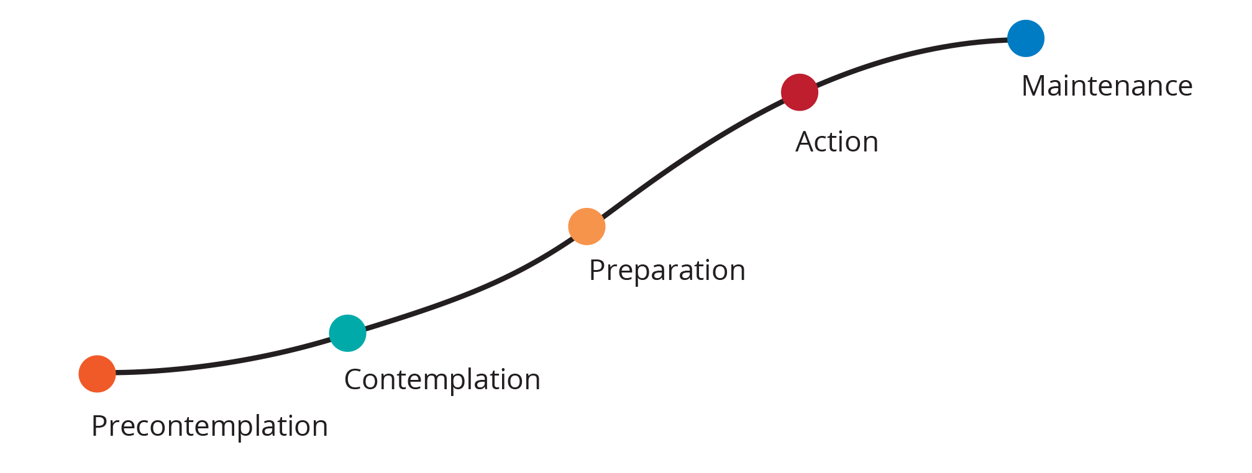
Στάδια αλλαγής
υποτροπή
www.diabetesinfo.org.au

Slide 14
Στάδιο: Προενατένιση (precontemplation)
Σε αυτό το στάδιο τα άτομα δε σκοπεύουν να λάβουν δράση εντός των επόμενων 6 μηνών.
Σε αυτό το στάδιο τα άτομα μπορεί να έχουν επίγνωση ή και όχι ότι χρειάζεται αλλαγή συμπεριφοράς.
Τα άτομα μπορεί να είναι σε αυτό το στάδιο επειδή είναι ανενημέρωτα ή όχι πλήρως ενημερωμένα σχετικά με τις επιπτώσεις της συμπεριφοράς τους. Ή μπορεί να έχουν προσπαθήσει να αλλάξουν κάποιες φορές και έχουν αποθαρρυνθεί σχετικά με τις ικανότητές τους να αλλάξουν.
Και οι δύο ομάδες τείνουν να αποφεύγουν να διαβάζουν, να μιλούν ή να σκέφτονται τις υψηλού βαθμού κινδύνου συμπεριφορές τους.
Σε άλλες θεωρίες, αυτά τα άτομα χαρακτηρίζονται ως άτομα που αντιστέκονται ή μη κινητοποιημένα.

Slide 15
Στάδιο: Ενατένιση (contemplation)
Σε αυτό το στάδιο τα άτομα σκοπεύουν να αναλάβουν δράση εντός των επόμενων 6 μηνών.
Είναι γνώστες των υπέρ & των κατά της αλλαγής.
Αυτή η ισορροπία μεταξύ των οφελών & των ζημιών της αλλαγής μπορεί να προκαλέσει αμφιταλάντευση, η οποία μπορεί να κρατήσει τα άτομα κολημμένα σε αυτό το στάδιο για πολύ καιρό.
Τα άτομα αυτά αναβάλλουν την αλλαγή συμπεριφοράς.

Slide 16
Στάδιο: Προετοιμασία (preparation)
Σε αυτό το στάδιο, τα άτομα σκοπεύουν να αναλάβουν δράση σύντομα, συνήθως εντός του επόμενου μήνα.
Συνήθως, έχουν ήδη κάνει κάποιο σημαντικό βήμα προς της συμπεριφορά τον τελευταίο χρόνο.
Έχουν ένα σχέδιο δράσης, όπως να γραφτούν γυμναστήριο, να πάνε σε Διαιτολόγο, να πάρουν μια δίαιτα από μια φίλη.
Αυτοί είναι οι άνθρωποι που πρέπει να στρατολογηθούν σε προγράμματα που προσανατολίζονται στη δράση.

Slide 17
Στάδιο: Δράση (action)
Τα άτομα σε αυτό το στάδιο έχουν κάνει συγκεκριμένες, φανερές τροποποιήσεις στον τρόπο ζωής τους εντός των τελευταίων 6 μηνών.
Η δράση ξεκινάει την ημέρα που το άτομο κάνει την αλλαγή στη συμπεριφορά και διαρκεί έως και 6 μήνες διατήρησης της συμπεριφοράς.

Slide 18
Στάδιο: Διατήρηση (maintenance)
Η διατήρηση είναι το στάδιο στο οποίο τα άτομα έχουν κάνει συγκεκριμένες, εμφανείς τροποποιήσεις στον τρόπο ζωής τους και δουλεύουν πάνω στην πρόληψη υποτροπής, αλλά δεν εφαρμόζουν διαδικασίες δράσης τόσο συχνά όσο τα άτομα στη δράση.
Είναι λιγότερο επιρρεπή στην υποτροπή και αυξάνουν σε αυτοπεποίθηση σχετικά με τη συνέχιση εφαρμογής των αλλαγών.
Βάσει δεδομένων σχετικά με τον πειρασμό & την αυτό-αποτελεσματικότητα, έχει εκτιμηθεί ότι η διατήρηση διαρκεί από 6 μήνες έως 5 έτη.
Η διατήρηση ξεκινάει όταν ένα άτομο έχει διατηρήσει επιτυχώς μια αλλαγή συμπεριφοράς για 6 μήνες.

Slide 19
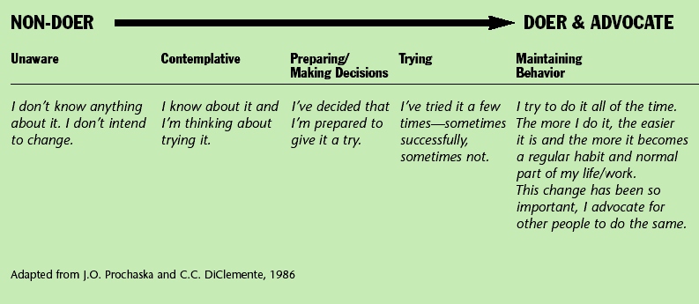

Slide 20
Στάδιο: Τερματισμός (termination)
Τα άτομα σε αυτό το στάδιο έχουν μηδενικό πειρασμό και 100% αυτο-αποτελεσματικότητα.
Είτε είναι:
καταθλιμμένα,
αγχωμένα,
εκνευρισμένα,
βαριούνται ή
νιώθουν μοναξιά
είναι σίγουρα ότι δε θα επιστρέψουν στις παλιές μη υγιεινές συμπεριφορές. Είναι σα να μην είχαν ποτέ τις συμπεριφορές εκείνες εξαρχής ή οι νέες συμπεριφορές έχουν αυτοματοποιηθεί.
Το κριτήριο αυτό είναι πολύ αυστηρό!
Για την άσκηση και το σωματικό βάρος, ένας ρεαλιστικός στόχος είναι η διατήρηση για μια ζωή, γιατί οι πειρασμοί υποτροπής είναι συνεχείς και δυνατοί.

Slide 21
Μέθοδοι αξιολόγησης για την κατάταξη των ατόμων σε κάποιο στάδιο αλλαγής

Slide 22
Οι στρατηγικές που χρησιμοποιούνται για την κατηγοριοποίηση των ατόμων στα στάδια αλλαγής βασίζονται σε 3 παράγοντες:
Αυτο-αξιολόγηση της δίαιτας ή εκτίμηση της παρούσας πρόσληψης
Προηγούμενες απόπειρες αλλαγής συμπεριφοράς ή διάρκεια συγκεκριμένης συμπεριφοράς
Πρόθεση αλλαγής δίαιτας

Slide 23
Π.χ. Aξιολόγηση σταδίων αλλαγής σχετικά με την υιοθέτηση δίαιτας χαμηλής περιεκτικότητας σε λιπίδια.
Αυτο-αξιολόγηση της δίαιτας
Προηγούμενες προσπάθειες αλλαγής της δίαιτας
Πρόθεση αλλαγής δίαιταςdiet
Αξιολόγηση συνολικής πρόσληψης λίπους ως πολύ χαμηλής, χαμηλής, μέσης, υψηλής ή πολύ υψηλής.

Slide 24
Π.χ. Aξιολόγηση σταδίων αλλαγής σχετικά με την υιοθέτηση δίαιτας χαμηλής περιεκτικότητας σε λιπίδια.
Αυτο-αξιολόγηση της δίαιτας ή εκτίμηση της παρούσας πρόσληψης
Προηγούμενες προσπάθειες αλλαγής δίαιτας
Intention to change diet
Αυτοί που τρώνε δίαιτα χαμηλής περιεκτικότητας σε λιπίδια ρωτώνται πόσο καιρό το κάνουν αυτό.
Αυτοί που δεν τρώνε δίαιτα χαμηλής περιεκτικότητας σε λιπίδια ρωτώνται εάν έχουν προσπαθήσει να κάνουν αλλαγές τους προηγούμενους 6 μήνες & εάν ήταν επιτυχείς.

Slide 25
Π.χ. Aξιολόγηση σταδίων αλλαγής σχετικά με την υιοθέτηση δίαιτας χαμηλής περιεκτικότητας σε λιπίδια.
Αυτό-αξιολόγηση της δίαιτας
Προηγούμενες προσπάθειες αλλαγής της δίαιτας
Πρόθεση αλλαγής δίαιτας
Στη συνέχεια ρωτώνται εάν σκέφτονται να κάνουν αλλαγές μέσα στους επόμενους 6 μήνες και πόσο σίγουροι νιώθουν ότι θα το κάνουν αυτό.

Slide 26
Π.χ. Aξιολόγηση σταδίων αλλαγής σχετικά με την υιοθέτηση δίαιτας χαμηλής περιεκτικότητας σε λιπίδια.
Αποτελέσματα
Άτομα που δηλώνουν δίαιτα μέτριας – υψηλής περιεκτικότητας σε λιπίδια → προενατένιση, ενατένιση, προετοιμασία
Άτομα που δηλώνουν δίαιτα χαμηλής περιεκτικότητας σε λιπίδια → δράση ή διατήρηση
Στη δίαιτα αυτή <6 μήνες → δράση
Στη δίαιτα αυτή ≥6 μήνες → διατήρηση

Slide 27
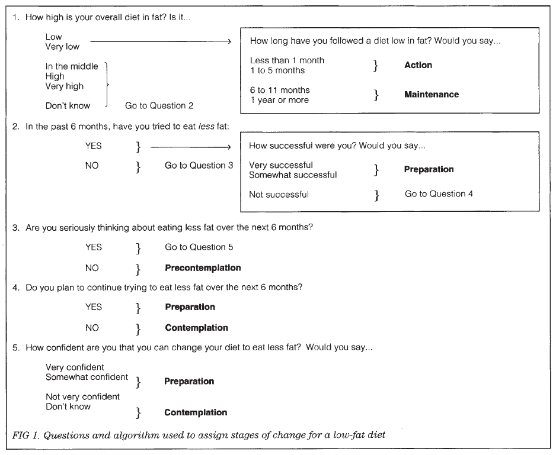
Από Kristal AR et al. JADA 1999;99(6):679 - 684

Slide 28
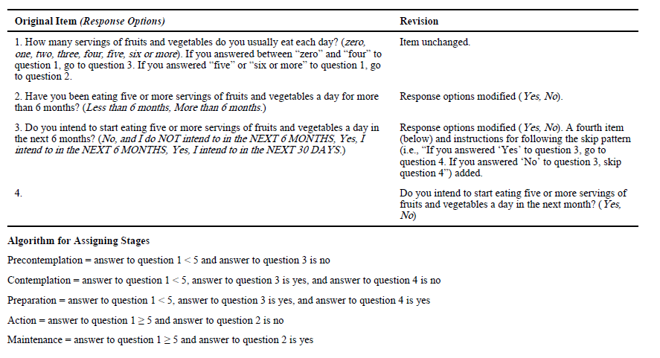
Obtained from Di Noia J Et al. Am J Health Promot 2012;26(6):381-389

Slide 29
Ερωτήσεις αξιολόγησης σταδίου αλλαγής
Πώς νιώθεις σχετικά με την παρούσα σου δίαιτα;
Τι προβλήματα είχες λόγω της παρούσας σου δίαιτας;
Έχετε σκεφτεί (ποτέ) να κάνετε αλλαγές στη δίαιτά σας;
Τι θα θέλατε να αλλάξετε στη δίαιτά σας τώρα;
Γιατί θα θέλατε να αλλάξετε τη δίαιτά σας τώρα;
Τι ανησυχίες/ σκέψεις έχετε σχετικά με το να αλλάξετε τη δίαιτά σας τώρα;
Τι λόγους θα είχατε για να θέλετε να διατηρήσετε την παρούσας σας δίαιτα;
Από Rosal et al. JADA 2001; 101:332 – 338, 341

Slide 30
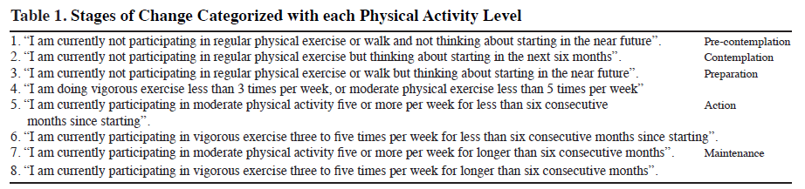
Από Hala – Hazam Al Otaibi. Asian Pacific J Cancer Prev 2013;14(2):1009 - 1016

Slide 31
Το Διαθεωρητικό Υπόδειγμα αποτελείται από τις ακόλουθες δομές:
Στάδια αλλαγής
Ζυγαριά απόφασης
Αυτο-αποτελεσματικότητα
Πειρασμός
Διαδικασίες αλλαγής

Slide 32
Ιστορία…
Η ζυγαριά απόφασης βασίζεται στο μοντέλο λήψης – απόφασης των Janis & Mann.
Οι Janis & Mann όρισαν τη λήψη αποφάσεων ως μια διαδικασία κατά την οποία λαμβάνονται υπόψη με προσοχή 8 παράγοντες, οι οποίοι μπαίνουν σε ένα «φύλλο ζυγαριάς» απόφασης συγκριτικών οφελών & απωλειών:
οφέλη για τον εαυτό
απώλειες για τον εαυτό
οφέλη για σημαντικούς άλλους
απώλειες για σημαντικούς άλλους
επιδοκιμασία εαυτού
αποδοκιμασία εαυτού
επιδοκιμασία από άλλους
αποδοκιμασία από άλλους

Slide 33
Ιστορία…
Η ζυγαριά απόφασης βασίζεται στο μοντέλο λήψης – απόφασης των Janis & Mann.
Οι Janis & Mann όρισαν τη λήψη αποφάσεων ως μια διαδικασία κατά την οποία λαμβάνονται υπόψη με προσοχή 8 παράγοντες, οι οποίοι μπαίνουν σε ένα «φύλλο ζυγαριάς» απόφασης συγκριτικών οφελών & απωλειών:
οφέλη για τον εαυτό
απώλειες για τον εαυτό
οφέλη για σημαντικούς άλλους
απώλειες για σημαντικούς άλλους
επιδοκιμασία εαυτού
αποδοκιμασία εαυτού
επιδοκιμασία από άλλους
αποδοκιμασία από άλλους

Slide 34
Ιστορία…
Η ζυγαριά απόφασης βασίζεται στο μοντέλο λήψης – απόφασης των Janis & Mann.
Οι Janis & Mann όρισαν τη λήψη αποφάσεων ως μια διαδικασία κατά την οποία λαμβάνονται υπόψη με προσοχή 8 παράγοντες, οι οποίοι μπαίνουν σε ένα «φύλλο ζυγαριάς» απόφασης συγκριτικών οφελών & απωλειών:
οφέλη για τον εαυτό
απώλειες για τον εαυτό
οφέλη για σημαντικούς άλλους
απώλειες για σημαντικούς άλλους
επιδοκιμασία εαυτού
αποδοκιμασία εαυτού
επιδοκιμασία από άλλους
αποδοκιμασία από άλλους

Slide 35
Ιστορία…
Η ζυγαριά απόφασης βασίζεται στο μοντέλο λήψης – απόφασης των Janis & Mann.
Οι Janis & Mann όρισαν τη λήψη αποφάσεων ως μια διαδικασία κατά την οποία λαμβάνονται υπόψη με προσοχή 8 παράγοντες, οι οποίοι μπαίνουν σε ένα «φύλλο ζυγαριάς» απόφασης συγκριτικών οφελών & απωλειών:
οφέλη για τον εαυτό
απώλειες για τον εαυτό
οφέλη για σημαντικούς άλλους
απώλειες για σημαντικούς άλλους
επιδοκιμασία εαυτού
αποδοκιμασία εαυτού
επιδοκιμασία από άλλους
αποδοκιμασία από άλλους

Slide 36
Ιστορία…
Σε εφαρμογή του μοντέλου των Janis & Mann’s στη διαδικασία διακοπής καπνίσματος, ο Velicer και οι συνεργάτες αποφάσισαν ένα μέτρο για να αξιολογήσουν τους 8 αυτούς παράγοντες που αναγνώρισαν οι Janis & Mann.
Βρήκαν μια πιο απλή δομή αποτελούμενη από 2 συστατικά, τα υπέρ (πλεονεκτήματα) και τα κατά (μειονεκτήματα) της αλλαγής.
Οι ζυγαριές ήταν επιτυχείς στο να διαφοροποιούν τους καπνιστές στα διάφορα στάδια αλλαγής αναφορικά με τη διακοπή καπνίσματος.
Η δομή μέτρησης 2 παραγόντων έχει αναπαραχθεί για διάφορες συμπεριφορές υγείας.
Η απλή αυτή δομή έχει πολλά πλεονεκτήματα όπως λιγότερες διαστάσεις για να μετρήσει & να παρέμβει κάποιος καθώς και λιγότερες απαιτήσει για τους συμμετέχοντες.

Slide 37
Τι είναι;
Η ζυγαριά απόφασης αντικατοπτρίζει το σχετικό ζύγισμα ενός ατόμου των υπέρ και των κατά αναφορικά με την αλλαγή μιας συμπεριφοράς.
Υποθέτει ότι ένα άτομο θα αναγνωρίσει και λόγους για αλλαγή και για μη αλλαγή.
Η αλλαγή της συμπεριφοράς επηρεάζεται από το σχετικό βάρος των αντιλαμβανόμενων υπέρ έναντι των κατά για αλλαγή.

Slide 38
Σχέση με τα στάδια αλλαγής
Η ισορροπία μεταξύ των υπέρ και των κατά, ποικίλει μεταξύ των σταδίων.
Επειδή στην προ-ενατένιση δεν σκοπεύουν να αναλάβουν δράση σχετικά με την αλλαγή μιας συμπεριφοράς, τα κατά ζυγίζουν περισσότερο από τα υπέρ σε αυτό το στάδιο.
Τα υπέρ αυξάνονται & τα κατά μειώνονται από τα πρώτα στα τελευταία στάδια.
Στα στάδια της δράσης & διατήρησης, τα υπέρ ζυγίζουν περισσότερο από τα κατά.
Μεταξύ των σταδίων προ-ενατένιση και δράση τα υπέρ και τα κατά αντιμετατίθενται.

Slide 39
Φύλλο ζυγαριάς απόφασης
 | Μειονεκτήματα | Πλεονεκτήματα
Μη αλλαγή
Αλλαγή

Slide 40
Το Διαθεωρητικό Υπόδειγμα αποτελείται από τις ακόλουθες δομές:
Στάδια αλλαγής
Ζυγαριά απόφασης
Αυτο-αποτελεσματικότητα
Πειρασμός
Διαδικασίες αλλαγής

Slide 41
Αυτο - αποτελεσματικότητα
Η έννοια της αυτο-αποτελεσματικότητας παρουσιάστηκε από τον Bandura (1977) ως μια πτυχή της γνωσίας (cognition) που παίζει κύριο ρόλο στην αλλαγή της συμπεριφοράς και, συνεπώς, στην αυτο-διαχείριση.
Η αυτό-αποτελεσματικότητα έχει υιοθετηθεί ως δομή από το Διαθεωρητικό Υπόδειγμα.
Η αυτο-αποτελεσματικότητα ορίζεται ως η αυτοπεποίθηση που έχει το άτομο στο να πράξει μια συμπεριφορά.
Στη διερεύνηση της διατροφικής συμπεριφοράς, η αυτο-αποτελεσματικότητα μπορεί να αξιολογηθεί από μια σειρά ερωτήσεων που έχουν σχεδιαστεί να προσδιορίσουν πόσο σίγουρο είναι ένα άτομο ότι θα εφαρμόσει επιτυχώς μια διατροφική συμπεριφορά εάν το επιθυμεί.

Slide 42
Αυτο-αποτελεσματικότητα & αλλαγή συμπεριφοράς
Εντός της διαδικασίας αλλαγής συμπεριφοράς, η αυτό-αποτελεσματικότητα αποτελεί βασικό παράγοντα που ευοδώνει την προσκόλληση στο στόχο.
Τα άτομα που έχουν υψηλή αυτο-αποτελεσματικότητα
ανταποκρίνονται με σιγουριά στις προκλήσεις & τα εμπόδια & καταβάλουν περισσότερη προσπάθεια και ανεπτυγμένη επιμονή να τα υπερβούν επειδή πιστεύουν ότι μπορούν να τα υπερβούν.
παρουσιάζουν καλύτερες στρατηγικές αντιμετώπισης επειδή ξεκινάνε μια αλλαγή συμπεριφοράς & μαθαίνουν, από εμπειρία, πώς να διαχειρίζονται καλύτερα τις δύσκολες καταστάσεις.
Για τους ίδιους λόγους, όταν υποτροπιάζουν, άτομα με υψηλότερη αυτο-αποτελεσματικότητα επανέρχονται πιο γρήγορα & προσκολλώνται καλύτερα στον αρχικό τους στόχο.

Slide 43
Αυτο-αποτελεσματικότητα σχετικά με τη δίαιτα
Ορίζεται ως η αυτο-πεποίθηση ενός ατόμου στην ικανότητά του να προσκολληθεί σε μια δίαιτα απώλειας ή διατήρησης βάρους (Stotland & Zuroff, 1991).

Slide 44
Αξιολόγηση αυτο-αποτελεσματικότητας
Η ακριβής αξιολόγηση της αυτο-αποτελεσματικότητας απαιτεί λεπτομερή ανάλυση των συστατικών της επιθυμητής συμπεριφοράς & των συνθηκών κάτω από τις οποίες πρέπει να εκτελεστεί.
Ιδανικά, η συμπεριφορά ενδιαφέροντος τεμαχίζεται σε ξεχωριστά συστατικά και διατάσσονται κατά επίπεδο δυσκολίας, έτσι ώστε τα άτομα να υποδείξουν τις προσδοκίες τους σχετικά με κάθε συστατικό.
Αυτές οι προσδοκίες μπορούν να σχετιστούν με τις επακόλουθες προσπάθειες διαχείρισης του ατόμου όταν αυτό έρχεται αντιμέτωπο με κάθε δραστηριότητα.

Slide 45
Κλίμακες αυτο-αποτελεσματικότητας για δίαιτα
Αυτές που χρησιμοποιούνται συνηθέστερα είναι:
the Eating Self-Efficacy Scale (ESES; Glynn & Ruderman, 1986),
the Situation-based Dieting Self-efficacy Scale (SDSS; Stotland & Zuroff, 1991) &
the Weight Efficacy Lifestyle Questionnaire (WELQ; Clark et al., 1991).

Slide 46
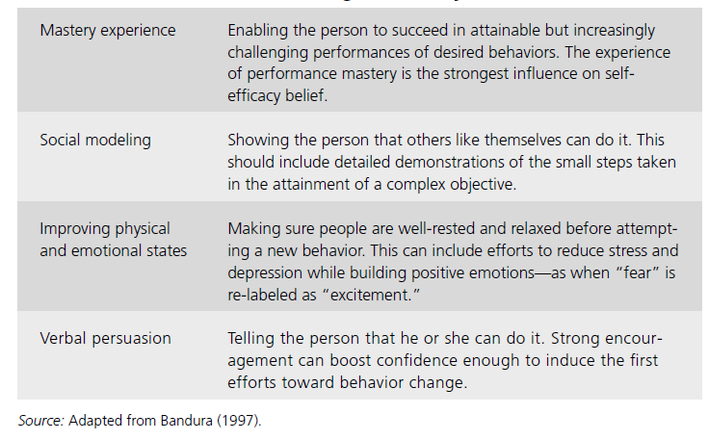
Μέθοδοι για ↑ της αυτο-αποτελεσματικότητας
Μέθοδος | Επεξήγηση
Μαεστρία λόγω εμπειρίας | Καθιστώ το άτομο ικανό να πετύχει σε εφικτές αλλά όλο και πιο προκλητικές εφαρμογές των επιθυμητών συμπεριφορών. Η εμπειρία της μαεστρίας εφαρμογής είναι η ισχυρότερη επιρροή στην πεποίθηση σχετικά με την αυτο-αποτελεσματικότητα.

Slide 47
Μέθοδοι για ↑ της αυτο-αποτελεσματικότητας
Μέθοδος | Επεξήγηση
Μαεστρία λόγω εμπειρίας | Καθιστώ το άτομο ικανό να πετύχει σε εφικτές αλλά όλο και πιο προκλητικές εφαρμογές των επιθυμητών συμπεριφορών. Η εμπειρία της μαεστρίας εφαρμογής είναι η ισχυρότερη επιρροή στην πεποίθηση σχετικά με την αυτό-αποτελεσματικότητα.
Κοινωνικά πρότυπα | Δείχνω στο άτομο ότι άλλα άτομα όπως & εκείνος/η μπορούν να το κάνουν. Αυτό περιλαμβάνει λεπτομερή επίδειξη των μικρών βημάτων που έγιναν προς την επίτευξη ενός σύνθετου στόχου.

Slide 48
Μέθοδοι για ↑ της αυτο-αποτελεσματικότητας
Μέθοδος | Επεξήγηση
Βελτίωση σωματικής & συναισθηματικής κατάστασης | Σιγουρεύομαι ότι το άτομο είναι ξεκούραστο & χαλαρό (συναισθηματικά) πριν την έναρξη κάποιας καινούρια συμπεριφοράς. Αυτό μπορεί να περιλαμβάνει προσπάθειες μείωσης του άγχους & της κατάθλιψης, χτίζοντας θετικά συναισθήματα – όπως π.χ. ο φόβος να θεωρηθεί ως «ενθουσιασμός».
Δουλειά ψυχολόγου/ ψυχίατρου. Αναγνώριση προβλήματος από το Διαιτολόγο & παραπομπή ατόμου στον κατάλληλο επαγγελματία υγείας.

Slide 49
Μέθοδοι για ↑ της αυτο-αποτελεσματικότητας
Μέθοδος | Επεξήγηση
Βελτίωση σωματικής & συναισθηματικής κατάστασης | Σιγουρεύομαι ότι το άτομο είναι ξεκούραστο & χαλαρό (συναισθηματικά) πριν την έναρξη κάποιας καινούρια συμπεριφοράς. Αυτό μπορεί να περιλαμβάνει προσπάθειες μείωσης του άγχους & της κατάθλιψης, χτίζοντας θετικά συναισθήματα – όπως π.χ. ο φόβος να θεωρηθεί ως «ενθουσιασμός»
Λεκτική πειθώ | Λέω στο άτομο ότι μπορεί να τα καταφέρει. Η ισχυρή ενθάρρυνση μπορεί να ενισχύσει αρκετά την αυτό-πεποίθηση για να γίνουν οι πρώτες προσπάθειες προς μια αλλαγή συμπεριφοράς.

Slide 50
Το Διαθεωρητικό Υπόδειγμα αποτελείται από τις ακόλουθες δομές:
Στάδια αλλαγής
Ζυγαριά απόφασης
Αυτο-αποτελεσματικότητα
Πειρασμός
Διαδικασίες αλλαγής

Slide 51
Τι είναι;
Είναι μια δομή του Διαθεωρητικού Υποδείγματος, η οποία έχει χρησιμοποιηθεί σε κάποιες, αλλά όχι όλες τις συμπεριφορές υγείας που έχει εφαρμοστεί το υπόδειγμα.
Είναι ένα μέτρο του βαθμού κατά τον οποίο το άτομο νιώθει δέλεαρ στο να ολισθήσει από τη νέα συμπεριφορά υγείας.
Ο πειρασμός είναι το αντίθετο της αυτο-αποτελεσματικότητας
π.χ. πόσο επιρρεπές νιώθει το άτομο να φάει τρόφιμα υψηλής περιεκτικότητας σε λίπος σε διάφορες καταστάσεις

Slide 52
Και η αυτο-αποτελεσματικότητα & ο πειρασμός έχουν την ίδια δομή μέτρησης με 3 ξεχωριστούς παράγοντες:
Θετικό κοινωνικά
π.χ. ένα πάρτυ
Αρνητική επίδραση
π.χ. όταν το άτομο είναι υπερβολικά αγχωμένο
Απαιτητικές καταστάσεις
π.χ. πρωινό από μπουφέ

Slide 53
Εφαρμογή
Ομοίως με τη ζυγαριά απόφασης, η αυτό-αποτελεσματικότητα/ πειρασμός λειτουργούν ως μια ενδιάμεση μεταβλητή αποτελέσματος που προβλέπει την αλλαγή σταδίου.
Η ζυγαριά απόφασης είναι πιο ευαίσθητη στα πρώτα στάδια
Η αυτο-αποτελεσματικότητα/ πειρασμός είναι πιο ευαίσθητα στα τελευταία στάδια

Slide 54
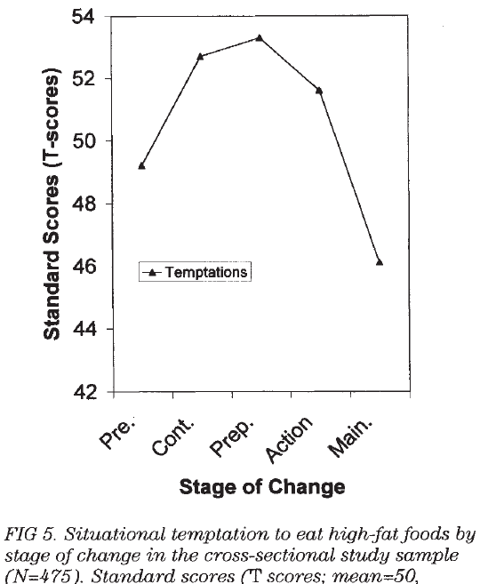
Greene et al. JADA 1999;99(6):673

Slide 55

Το Διαθεωρητικό Υπόδειγμα αποτελείται από τις ακόλουθες δομές:
Στάδια αλλαγής
Ζυγαριά απόφασης
Αυτο-αποτελεσματικότητα
Πειρασμός
Διαδικασίες αλλαγής

Slide 56
Διαδικασίες αλλαγής
Είναι 10 στρατηγικές που χρησιμοποιεί το άτομο προκειμένου να διευκολυνθεί στη μετακίνηση προς τα εμπρός μέσα από το στάδια.
5 Γνωσιακές 5 Συμπεριφορικές

Slide 57
Εφαρμογή διαδικασιών
Η ιδέα είναι ότι πρέπει να χρησιμοποιήσει κανείς τις κατάλληλες, για κάθε στάδιο διαδικασίες, προκειμένου να είναι πιο αποτελεσματικός/ή στην επίτευξη μιας νέας συμπεριφοράς.
Οι 5 γνωσιακές διαδικασίες είναι περισσότερο αποτελεσματικές στα άτομα που βρίσκονται στο στάδιο «Προενατένιση» ή «Ενατένιση».
Οι 5 συμπεριφορικές διαδικασίες είναι πιο αποτελεσματικές στα άτομα που βρίσκονται στα στάδια της «Προετοιμασίας», της «Δράσης» ή της «Διατήρησης».

Slide 58
Γνωσιακές Διαδικασίες
Αφύπνιση συναίσθησης (consciousness raising)
Δραματική ανακούφιση ή Συναισθηματική εξέγερση (dramatic relief or emotional arousal)
Περιβαλλοντική επαναξιολόγηση (environmental reevaluation)
Κοινωνική απελευθέρωση (social liberation)
Αυτοεπαναξιολόγηση (self re-evaluation)

Slide 59
Συμπεριφορικές διαδικασίες
Βοηθητικές σχέσεις (helping relationships)
Αντιστάθμιση (counter-conditioning or countering)
Διαχείριση ενίσχυσης ή επιβράβευση (reinforcement management or reward)
Περιβαλλοντικός έλεγχος ή έλεγχος ερεθισμάτων (environmental control or stimulus control)
Αυτοαπελευθέρωση ή Δέσμευση ή Υπόσχεση (self-liberation or commitment)

Slide 60
Αναφορές
Bandura, A. (1977). Social learning theory. Englewood Cliffs, NJ: Prentice Hall.
Bandura, A. (2004). Health promotion by social cognitive means. Health Education & Behavior, 31, 143-164. Berman, E. S. (2006).
Childress JF. Who should decide? Paternalism in health care. New York: Oxford University Press; 1982.
Di Noia J & Prochaska JO. Dietary Stages of Change and Decisional Balance: A Meta-Analytic Review. Am J Health Behav. 2010;34(5):618-632.
Di Noia J Et al. Validity and reliability of a dietary of stages of changes measure among economically disadvantaged African-American Women. Adolescents. Am J Health Promot 2012;26(6):381-389
Greene GW et al. Dietary applications of the stages of change model. JADA 1999;99(6):673.
Hala – Hazam Al Otaibi. Measuring stages of change, perceived barriers and self-efficacy for physical activity in Saudi Arabia. Asian Pacific J Cancer Prev 2013;14(2):1009 - 1016.
Hall KL, Rossi JS. Meta-analytic examination of the strong and weak principles across 48 health behaviors. Prev Med. 2008;46:266-274.

Slide 61
Αναφορές
Janis IL, Mann L. Decision Making: A Psychological Analysis of Conflict, Choice, and Commitment. London: Cassel & Collier Macmillian 1977.
Kristal AR et al. How can stages of change be best used in dietary interventions? JADA 1999;99(6):679 – 684
McNutt RA. Shared medical decision making. J Am Med Assoc. 2004; 292: 2516–2518.
Prochaska JO, Velicer WF, Rossi JS, et al. Stages of change and decisional balance for 12 problem behaviors. Health Psychol. 1994;13:39- 46.
Prochaska JO & Velicer WF. The Transtheoretical Model of Health Behavior Change. Am J Health Promot 1997;12(1):38 – 48.
Prochaska JO, Redding CA, Evers KE. The Transtheoretical model and stages of change. In: Health Behavior & Health Education: Theory, research & practice. Glanz K, Rimer BK, Viswanath K (Editors). 4th ed. 2008
Rosal et al. Facilitating dietary change: The patient-centered counseling model. JADA 2001; 101:332 – 338, 341

Slide 62
Αναφορές
Spahn Jm et al. State of the Evidence Regarding Behavior Change Theories and Strategies in Nutrition Counseling to Facilitate Health and Food Behavior Change. JADA 2010;110:879-891.
Spencer L et al. The transtheoretical model as applied to dietary behaviour and outcomes. Nutrition Research Reviews 2007; 20:46–73.
Stotland, S., & Zuroff, D. C. (1991). Relations between multiple measures of dieting self-efficacy and weight change in a behavioral weight control program. Behavior Therapy, 22, 47-59.
Velicer WF, DiClemente CC, Prochaska JO, Brandenburg N. A decisional balance measure for predicting smoking cessation. J Pers Soc Psychol. 1985;48:1279-1289.
Wood, R., & Bandura, A. (1989). Social-cognitive theory of organizational management. Academy of Management Review, 14, 361-384.
Γιαννακούλια Μ, Φάππα Ε. Διατροφική Συμβουλευτική και Συμπεριφορά. Ελληνικά Ακαδημαϊκά Ηλεκτρονικά Συγγράμματα και Βοηθήματα (www.kallipos.gr), 2016. Διαθέσιμο σε: http://repository.kallipos.gr/handle/11419/577

Slide 63
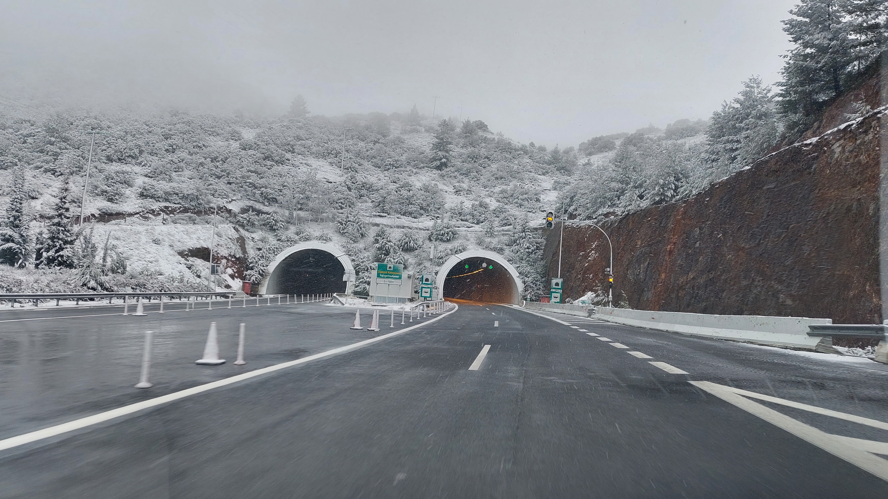
Καλή συνέχεια!

